Slide 1



ELECCIONES – Órganos colegiados
INSTRUCTIVO
(arial 60 en negrita alineado a la izquierda)

Slide 2

¿Cómo votar?

Slide 3

Acceder
Se debe ingresar al enlace https://elecciones.unisimon.edu.co/, digite su nombre de usuario y contraseña institucional y luego clic en “Iniciar sesión”.

Slide 4
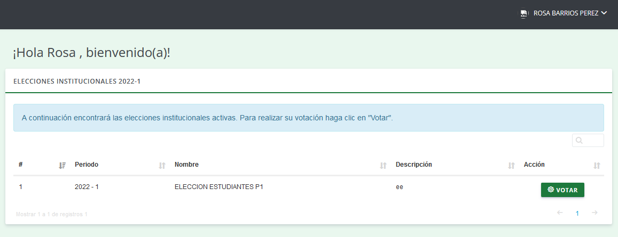
Votación
Al ingresar podrá visualizar un listado con todas las elecciones en las que podrá participar según su rol dentro de la institución. Para iniciar, seleccione el botón “Votar” de la elección en la que desea participar.

Slide 5
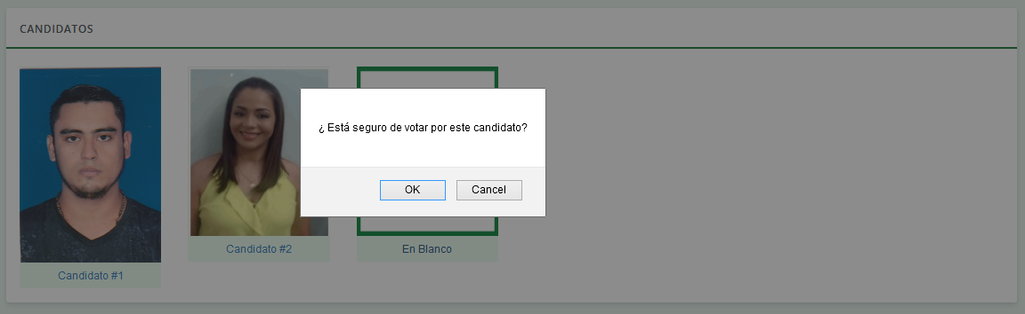
Votación
Haga clic sobre el nombre o la foto del candidato por el que desea votar, el sistema le solicitará confirmación de la acción.

Slide 6
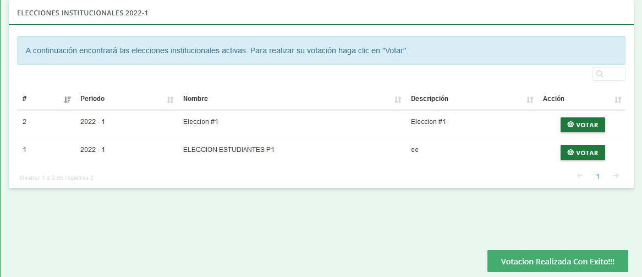
Votación
Al finalizar, el sistema automáticamente volverá a la pantalla de inicio, indicándole que su voto ha sido enviado con éxito.

